Slide 1
Deň Zeme
Šetríme elektrickú energiu
Lea Uhliariková, Natália Béreš, Olívia Bajanová 4.B

Slide 2
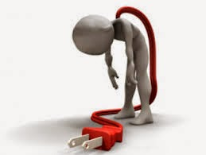
Čo je to energia?
Energia je schopnosť konať prácu. Energiu potrebujeme na všetko, čo robíme. Získava sa spracovaním, či využitím rôznych zdrojov (drevo, ropa, vietor, voda, slnko…), pričom vzniká teplo, svetlo, pohyb,... .
Energia teda môže existovať v rôznych podobách: svetelná, tepelná, elektrická, mechanická, chemická, atómová. Pre človeka je najdôležitejším dodávateľom energie jedlo.
Ako vy využívate energiu?

Slide 3
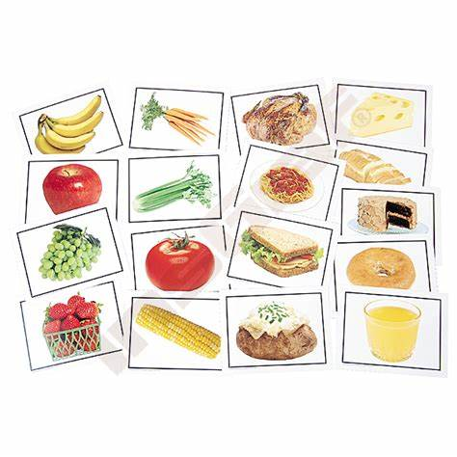
Ako sa mení energia Diskutujte o zdroji a premene energie na obrázkoch:

Slide 4
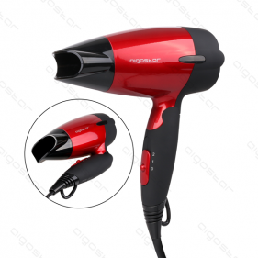
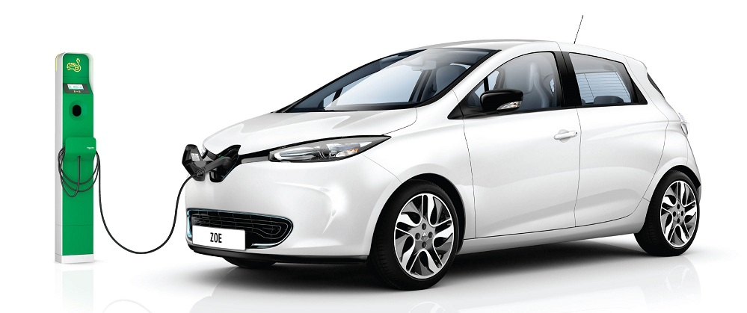
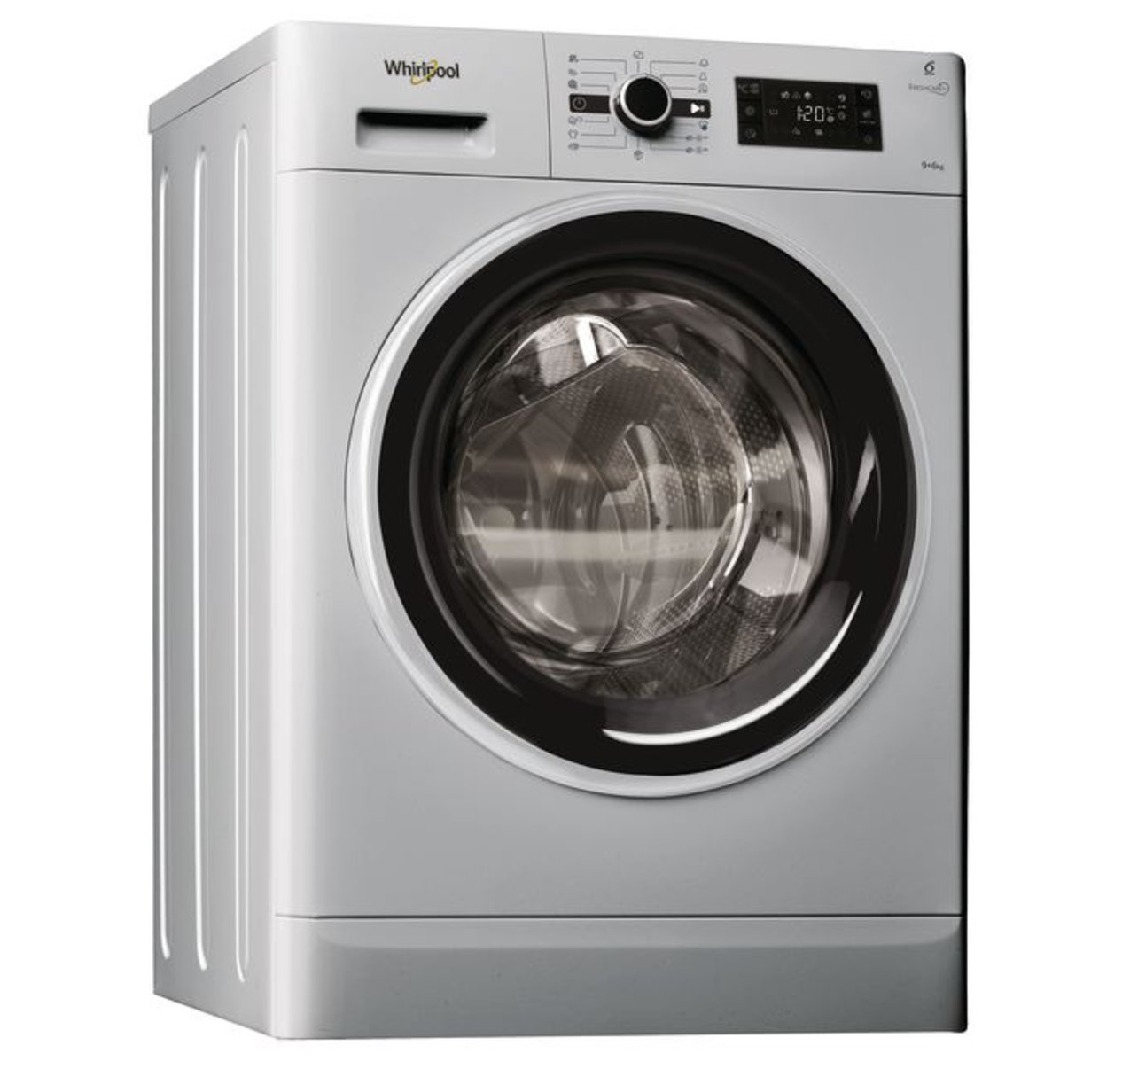
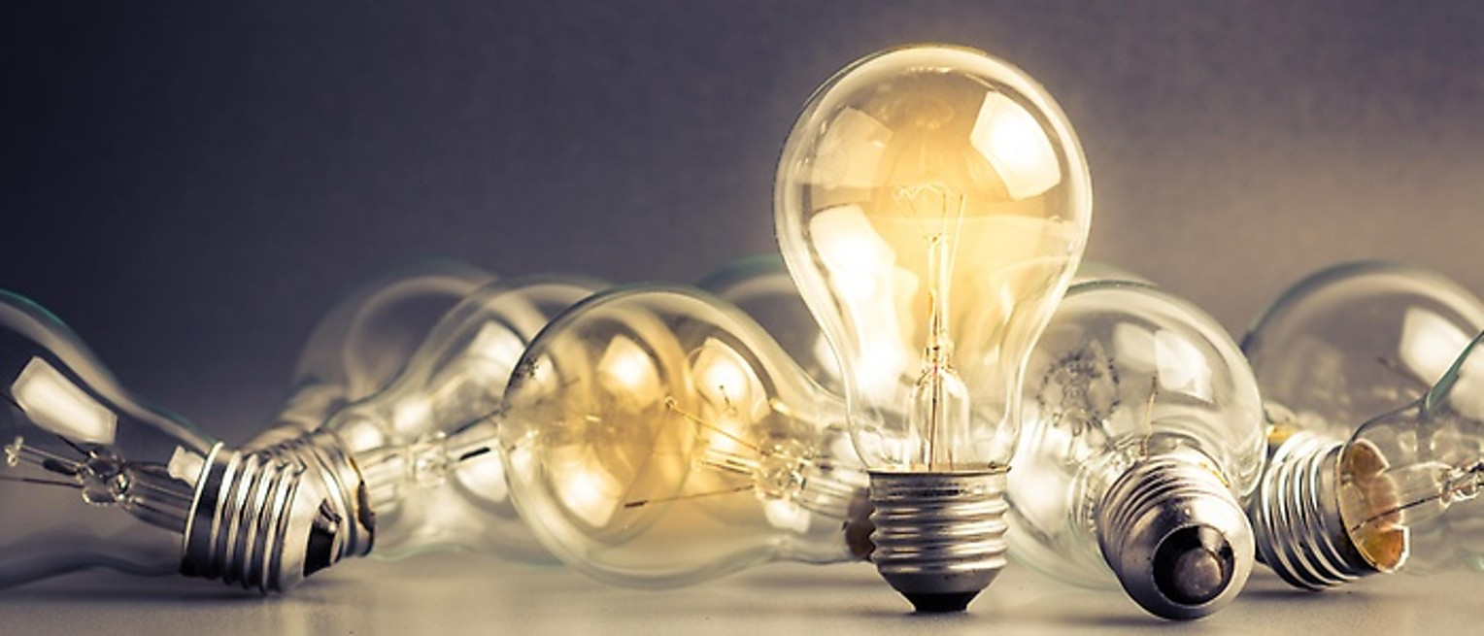
Elektrospotrebiče Na čo menia energiu tieto elektrospotrebiče?

Slide 5
Ako sa ku nám dostane elektrický prúd?
Prečítajte si predložené texty a spoločne hľadajte odpovede na otázky v pracovnom liste. Dozviete sa, ako sa elektrický prúd dostane z elektrickej zásuvky ku elektrospotrebičom.

Slide 6
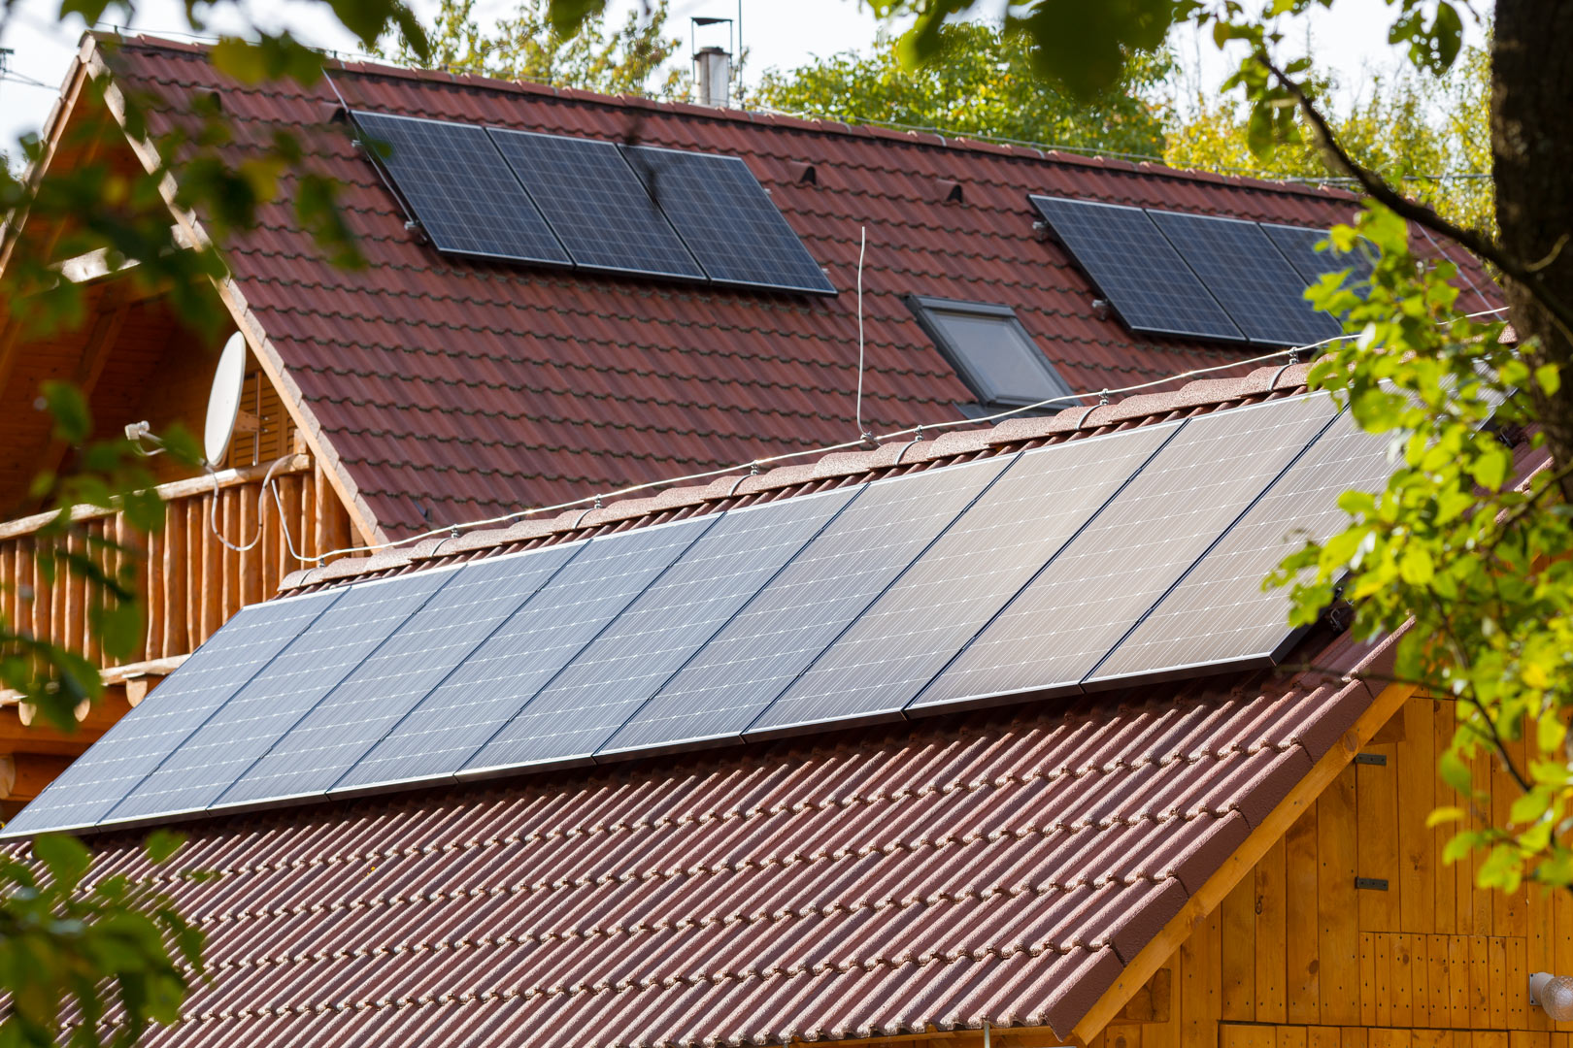
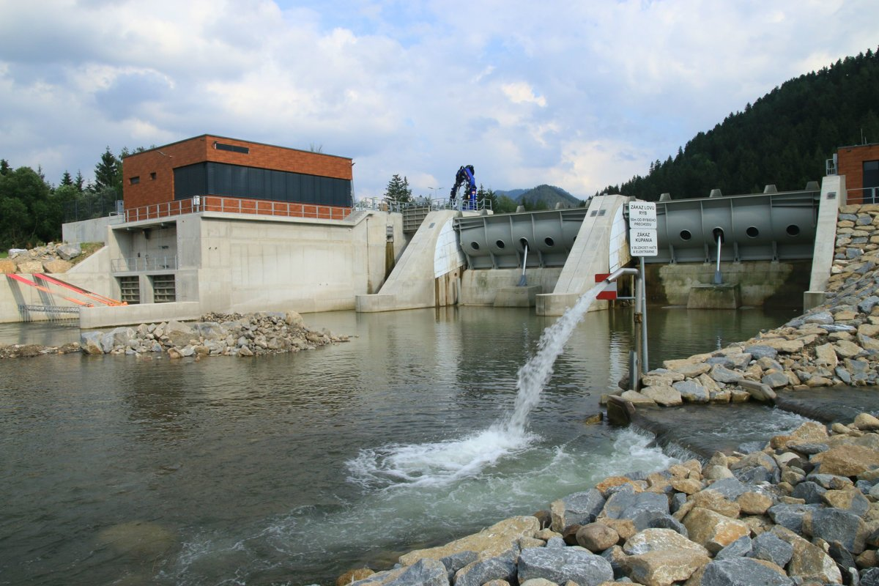
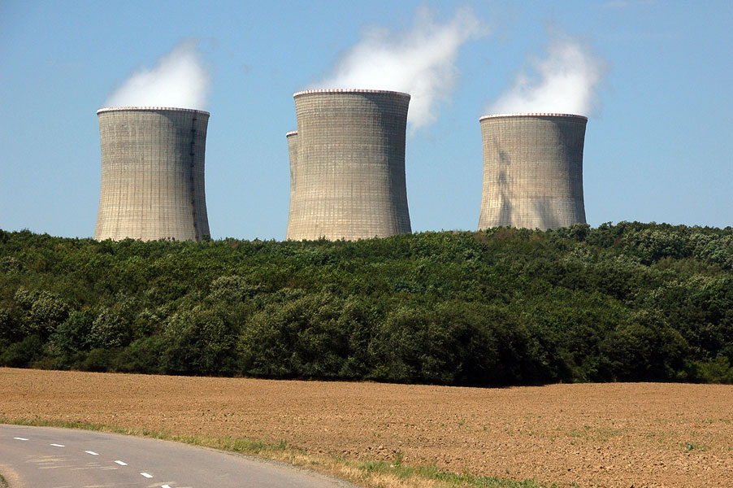
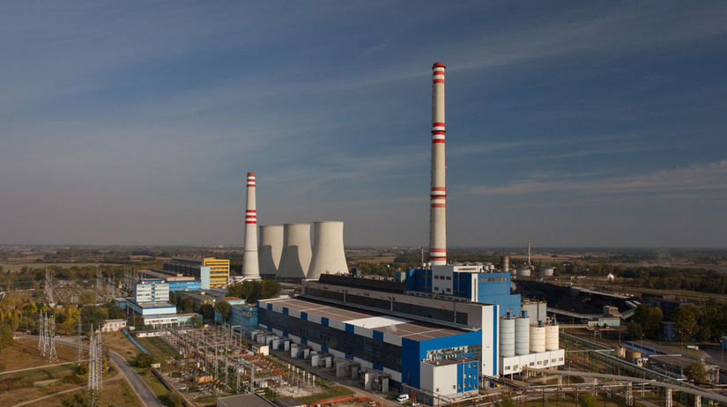
Odkiaľ prichádza elektrina do nášho domu? Viete pomenovať druhy elektrární na obrázkoch?

Slide 7
Pozorujte pokus
Nasledujúce pokusy Vám ukážu, ako sa premieňa energia tepla a vody na pohyb.
V elektrárňach voda, vietor, teplo, para a iné zdroje roztáčajú turbíny a turbína vyrába elektrickú energiu.
Niektoré zdroje, ktoré dávajú do pohybu turbíny v elektrárňach sa míňajú a sú neobnoviteľné (napríklad uhlie alebo plyn).
Niektoré zdroje sú síce obnoviteľné (slnko, vietor,...), ale nie sú dostupné stále.
Preto musíme elektrickú energiu šetriť, je to veľmi dôležité pre našu planétu.
Ako šetríš elektrickú energiu ty? Vieš uviesť aspoň jeden príklad, kde dokážeš šetriť elektrinu ty sám?

Slide 8
Ďakujeme za pozornosť

